Slide 1
第八章 电量测量电路
测量是定量认识世界的唯一手段。
电量——电压或电流——转换为频率或时间后测量。
非电量——转换为电量测量（传感器）

Slide 2
第一节 频率测量
频率和周期互为倒数，测量属于同一个范畴——时间频率测量
常用方法：计数器法、示波器法。
高频端，用计数器法；低频端，用测量周期的方法。

Slide 3
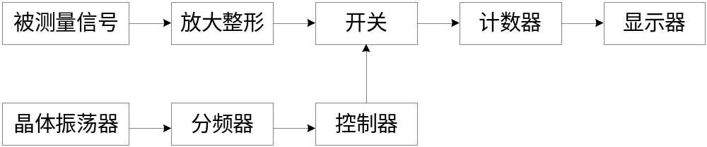
第一节 频率测量
一、计数器法
计数器测频原理图

Slide 4
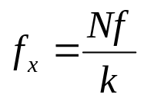
第一节 频率测量
单位时间内通过主闸门的脉冲数为：
f_{x}—被测频率；
N—计数器计数结果；
f—晶体振荡器输出频率；
k—分频器分频系数，由分频器决定，对应闸门时间射定。

Slide 5
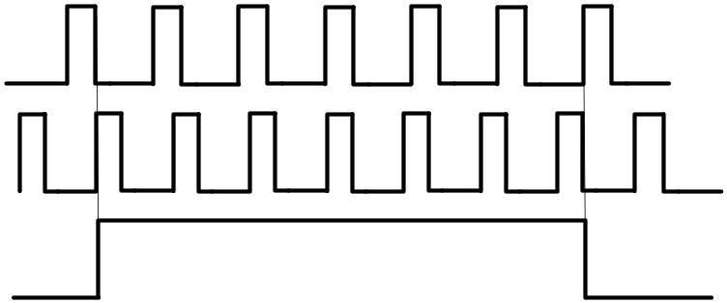
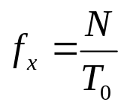
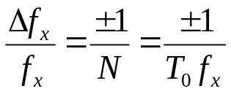
第一节 频率测量
计数器测量频率的误差：
1、量化误差
被测频率：
T₀—闸门时间

Slide 6
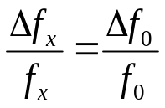
第一节 频率测量
2、标准频率误差
通常要求计数器的时基误差比量化误差小一个数量级，所以通常不考虑时基误差。
延长T，倍频f_{x}，可以提高测量准确度。10⁻⁷——10⁻¹⁰

Slide 7
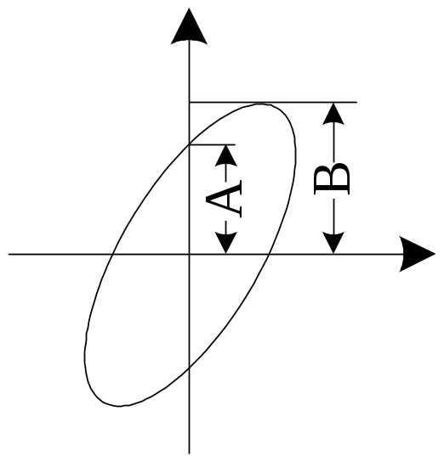
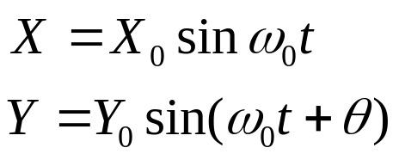
第一节 频率测量
二、示波器法
1、直接测量
示波器显示波形，读取信号周期，求得频率。
2、频率比对
频率相近的信号进行比对，不确定度可达10⁻⁶

Slide 8
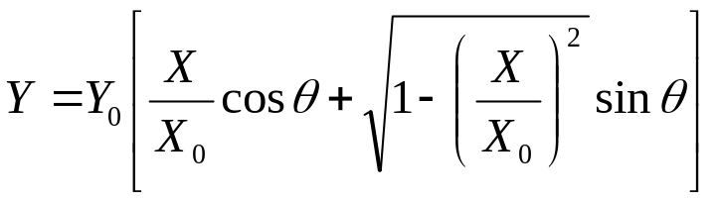
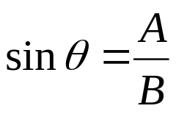
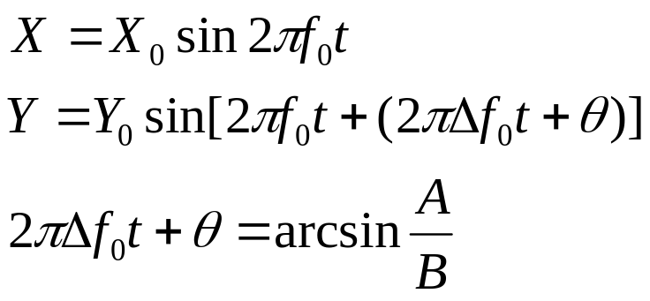
第一节 频率测量
当信号存在微小频差时，图形周期性变化，变化周期为频差的倒数。

Slide 9
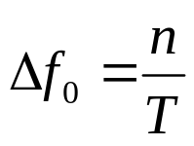
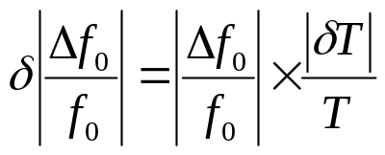
第一节 频率测量
图形重复变化n次所需要的时间为T，则：
若测量时间的误差为δT，测量频率的相对误差为：
实际测量时，频差不能大于2赫兹，不容易读取；不能太小，否则测量时间太长。

Slide 10
第一节 频率测量
三、低频信号测量
使用测量周期的方法进行，使用被测量信号作为门限信号，对标准高频率进行计数，转化获得。

Slide 11
第二节 相位测量
一、直读法
原理：将被测量相位转化为电压或电流，然后测量。
1、相敏检波法
a
c
相加式相敏检波电路被测信号Us与参考信号Uc 符合Uc>>Us,二极管开关由Uc控制。
相位测量时取Uc=Us
两个二极管电压为
U1=Uc+Us
U2=Uc-Us
+
V_{D1}
R₁
T₁
u_{s1}
C₁
u_{s}
–
R_{P}
+
d
u_{o}
u_{s2}
C₂
R₂
V_{D2}
–
b
e
+
u_{c}
–
T₂
相加式半波相敏检波电路

Slide 12
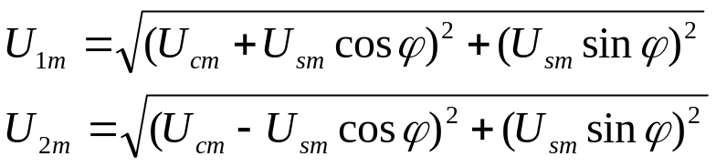
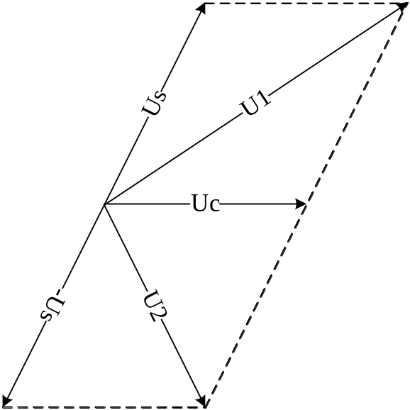
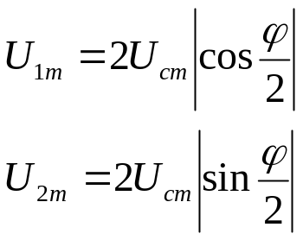
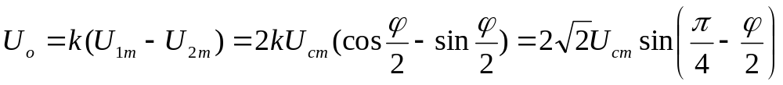
第二节 相位测量
当U_{cm}=U_{sm}时：
0º≤ φ ≤180º时，输出电压：
K是半波整流的整流系数。
鉴相器不能鉴别相位的超前或滞后。
在90º附近，鉴相器线性最好，灵敏度最高。

Slide 13
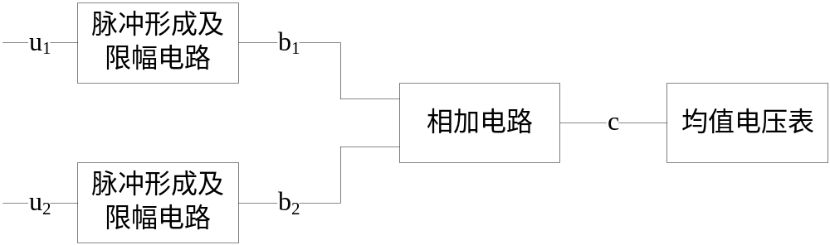
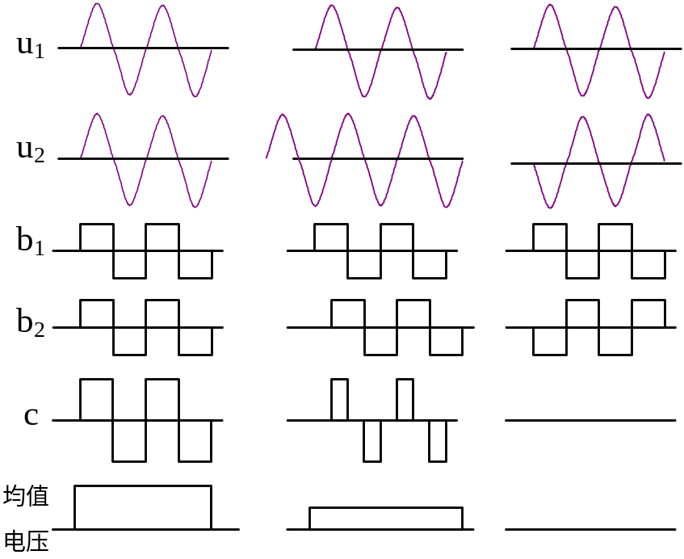
第二节 相位测量
2、脉冲变换法

Slide 14
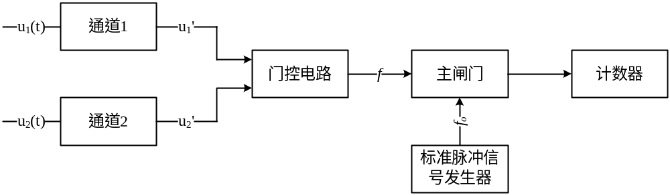

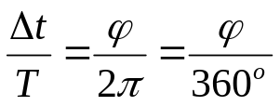
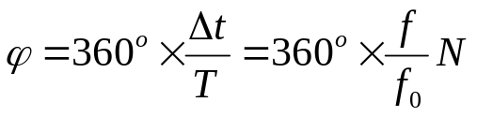
第二节 相位测量
二、计数器法
计数结果N与闸门打开时间关系为：
闸门打开时间与被测信号周期及u1和u2之间的相位差关系为：
所以：
相位差与计数结果成正比。
缺点：测量结果与被测信号的频率有关

Slide 15
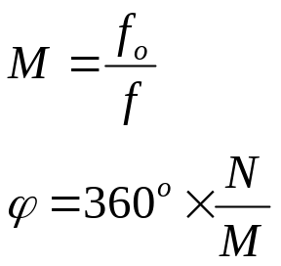
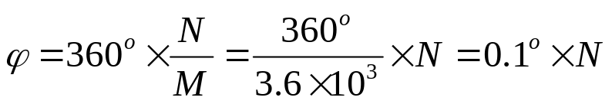
第二节 相位测量
由于计数器可以测量频率，可以通过两次测量完成相位差测量。
由u1和u2控制门控电路，测量一个周期内的计数结果M：
需要两次测量，为了直接显示被测相位，可以设标准脉冲信号频率为被测信号频率的3.6×10^{n}倍
例：f₀= 3.6×10³f,被测信号的相差为：

